Slide 1
Desafio TechInsiders - Itaú
Projeto V-LAN

Slide 2
Grupo: ARRAY<DIFERENTES>
Bruno Thomé (HardSkill) Alexandre Ramos Clayton Faustino
Marcelo Tancredi Ronaldo Anjos

Slide 3
Requisitos do projeto
Login via Email ou Racf
Consultar detalhes do departamento
Consultar detalhes de um usuário e histórico de solicitações
Cadastrar nova solicitação de mudança de departamento

Slide 4
Tecnologias do projeto
Backend
Java + JPA
Spring Boot Web + DevTools
MySQL CE
Frontend
HTML, CSS e JavaScript
Bootstrap 4
IDE'S
Eclipse
Visual Studio Code

Slide 5
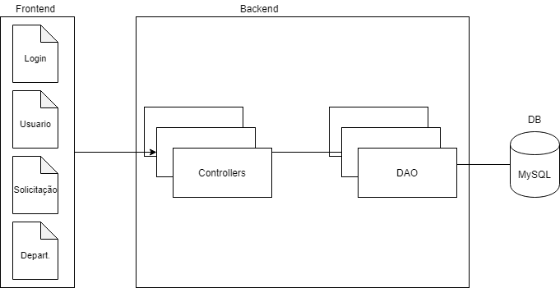
Arquitetura

Slide 6
Estrutura Eclipse
Front End

Slide 7
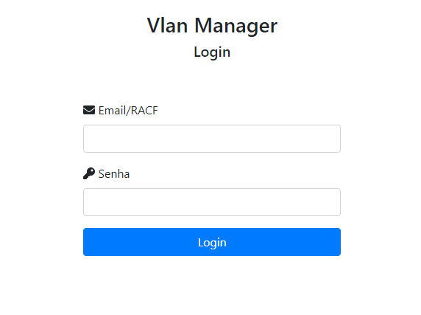
Tela Login - Web

Slide 8
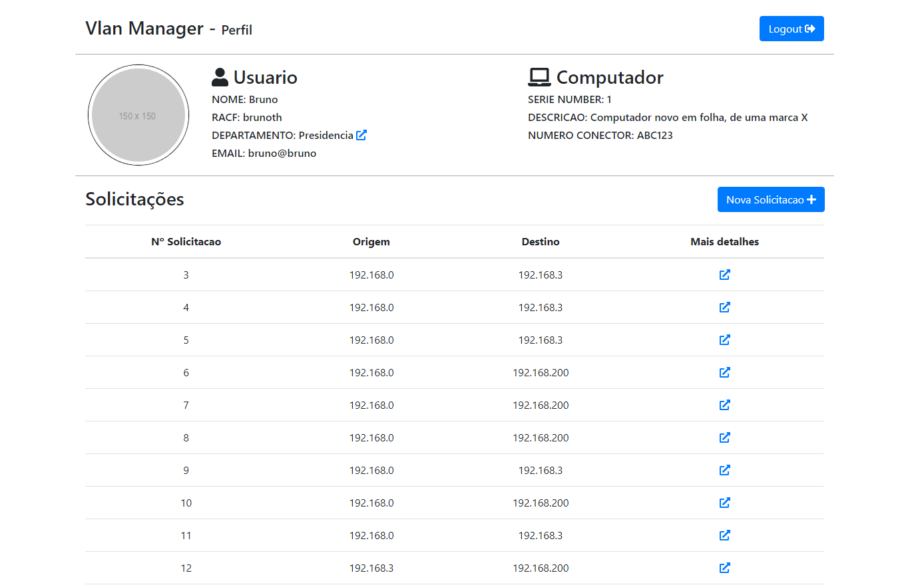
Tela Perfil - Web

Slide 9
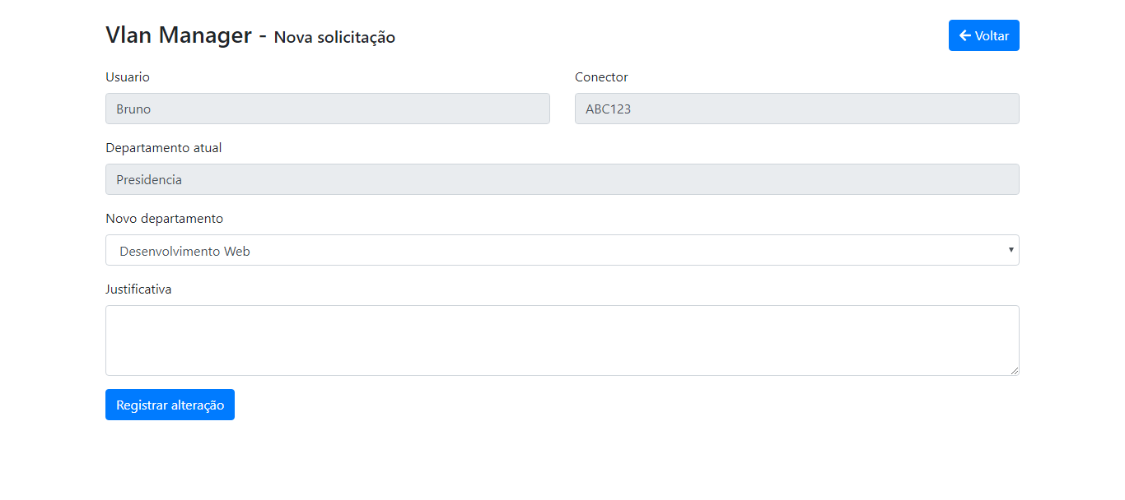
Tela Solicitação - Web

Slide 10
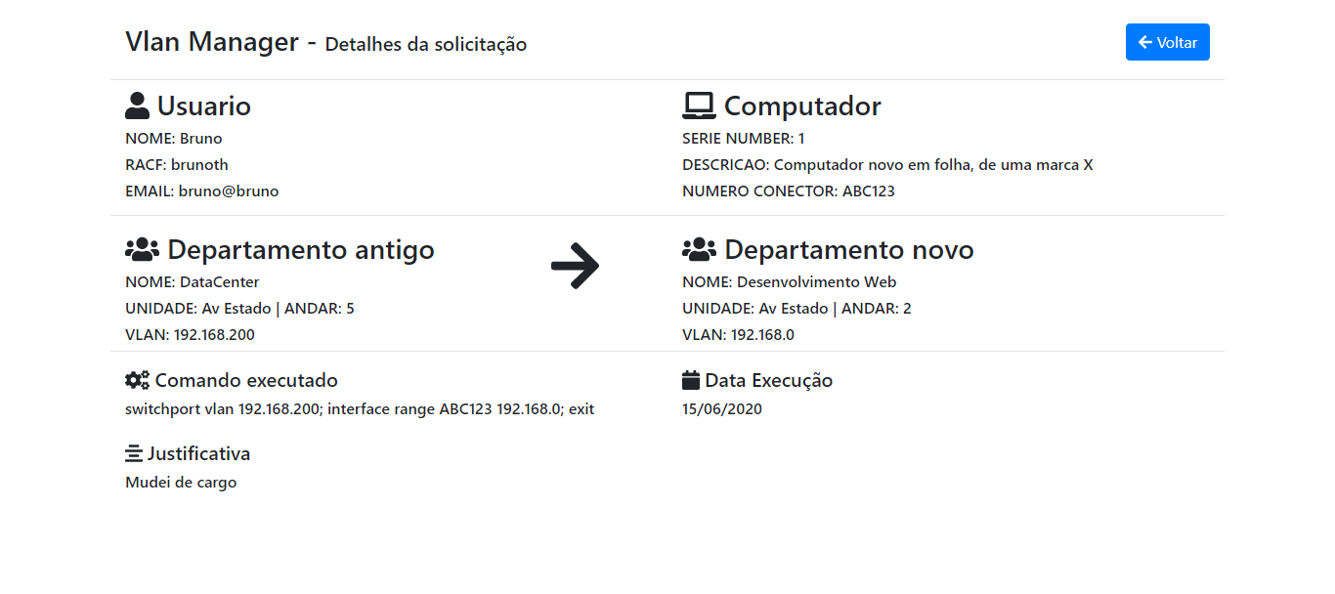
Tela Detalhes da Solicitação - Web

Slide 11
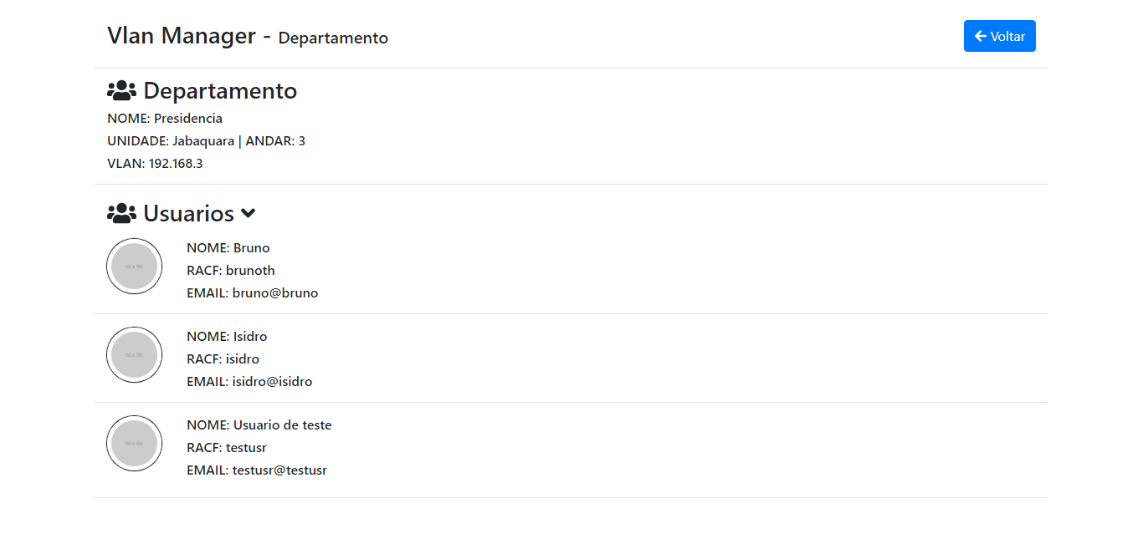
Tela Detalhes do Departamento - Web

Slide 12
Estrutura Eclipse
Back End

Slide 13
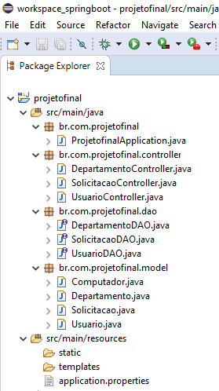
Estrutura Eclipse

Slide 14

Isso é Tudo Pessoal !

